Slide 1

UBND HUYỆN AN DƯƠNG
QUYẾT ĐỊNH
HỘI ĐỒNG TUYỂN SINH
NĂM HỌC 2023 - 2024

Slide 2
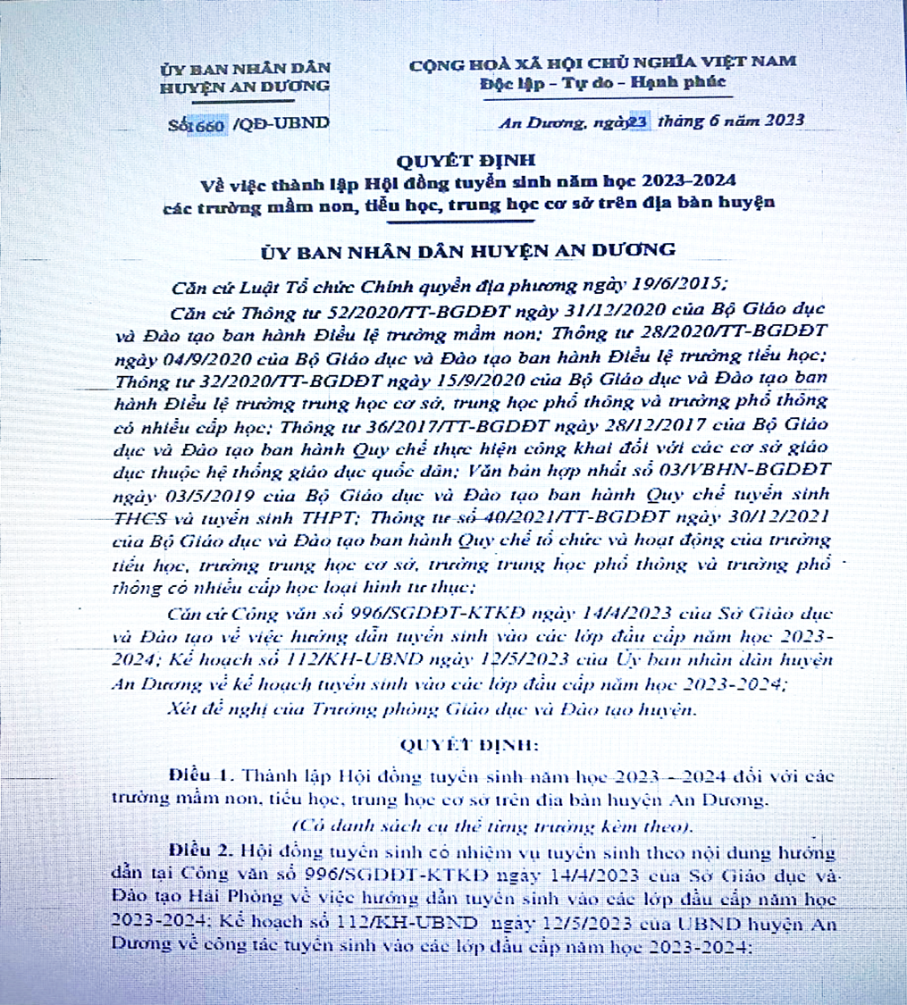
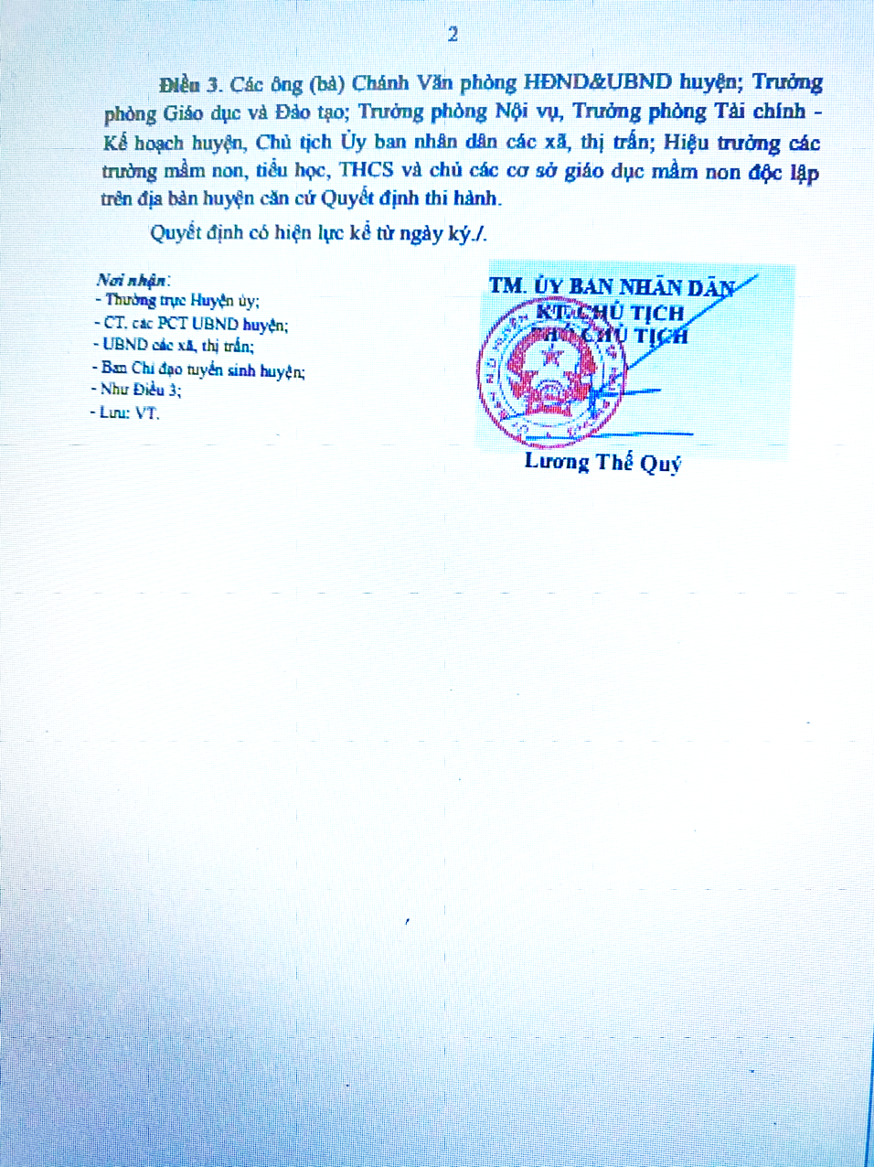

Slide 3
